Slide 1
数据库技术上机指导课-1
数据库基础操作

Slide 2
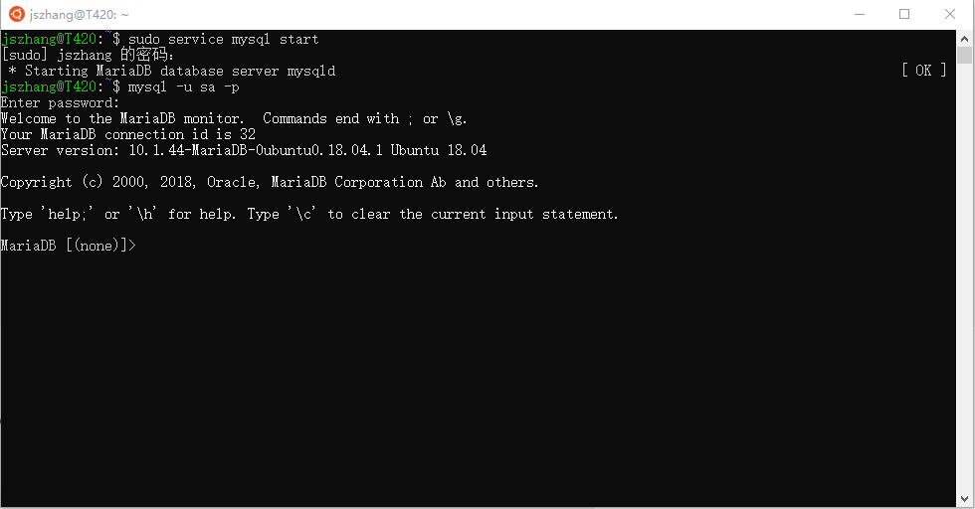
1.启动数据库服务、连接到数据库

Slide 3
启动数据库服务
sudo service mysql start
连接到数据库服务
mysql -u sa -p

Slide 4
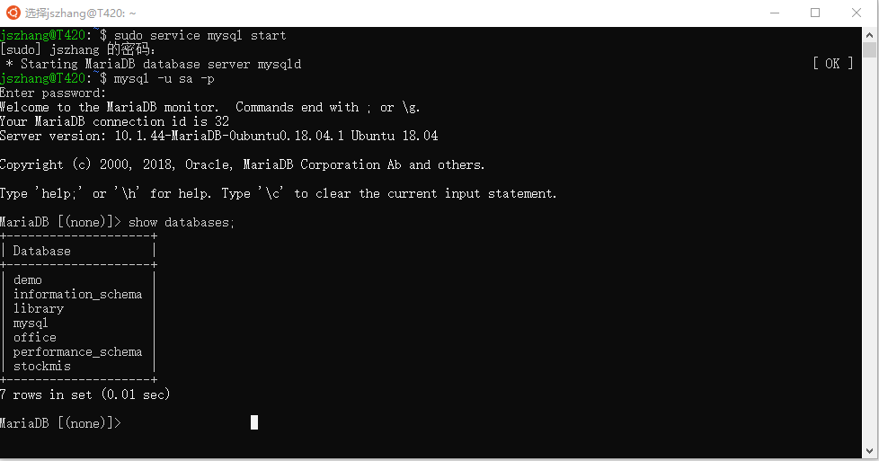
2.查看系统中的数据库

Slide 5
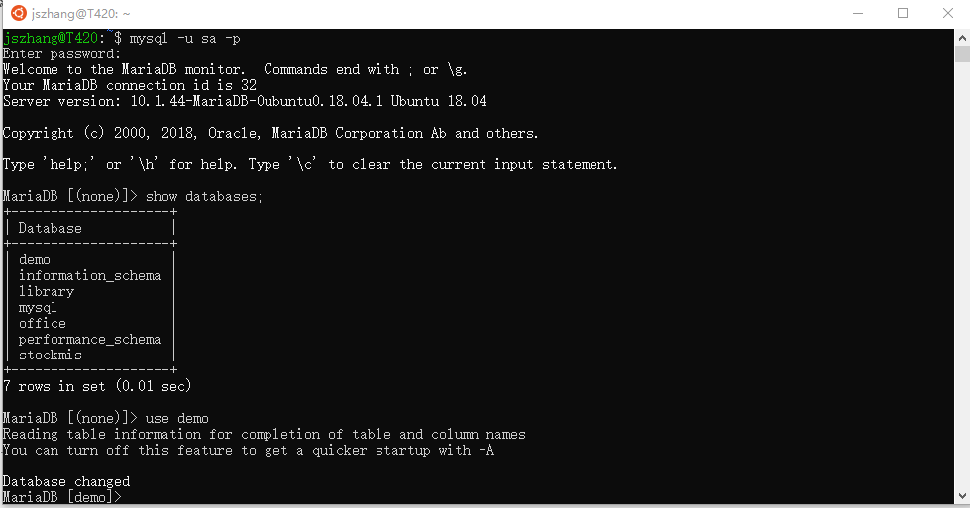
3.打开数据库

Slide 6
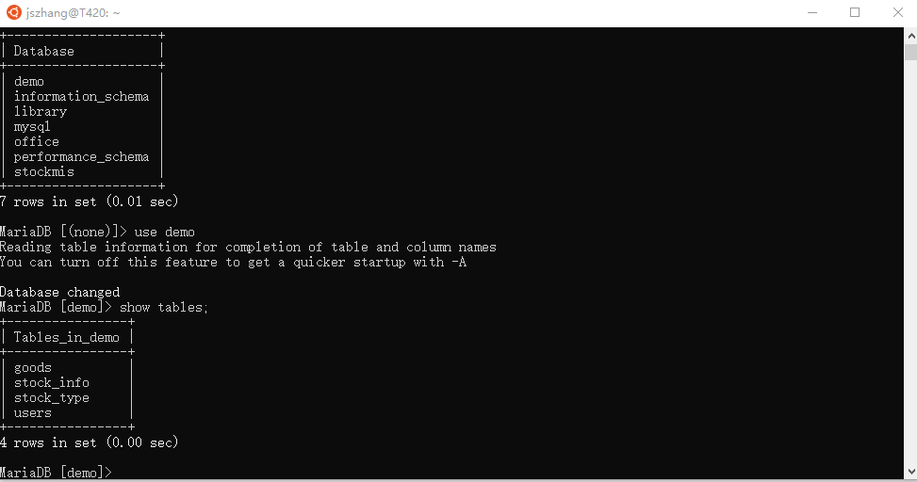
4.显示数据库中的表格

Slide 7
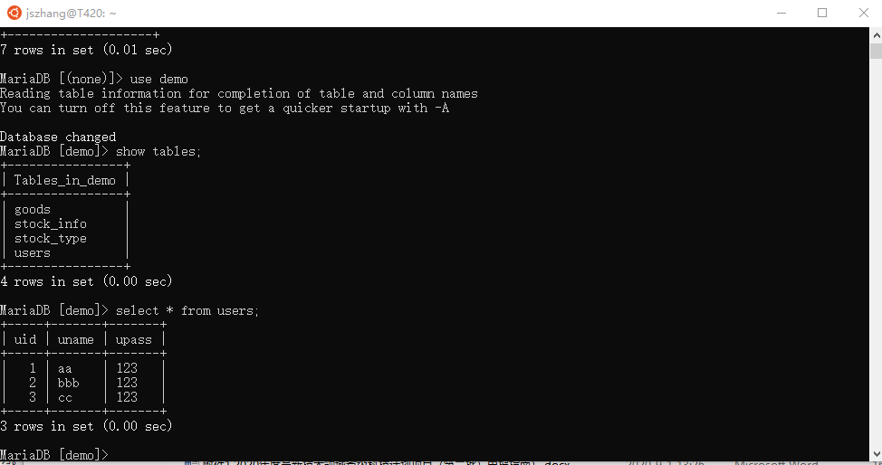
5.显示表格中的数据

Slide 8
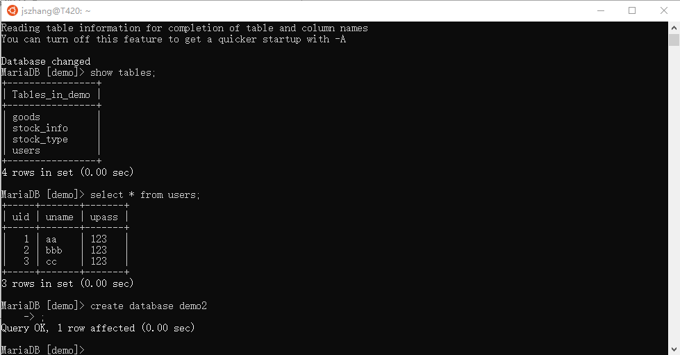
6.创建数据库

Slide 9
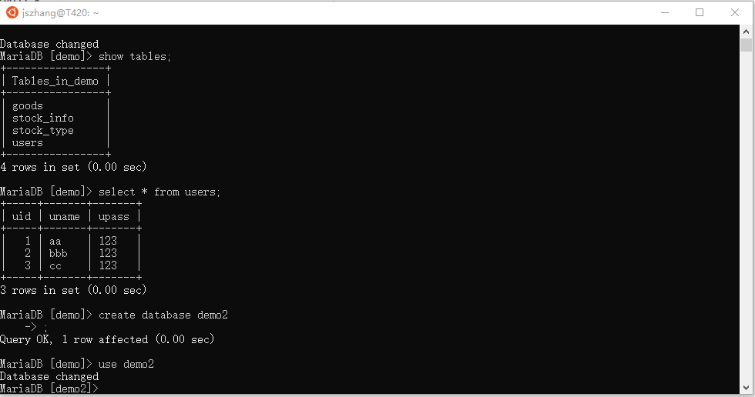
7.打开新建数据库

Slide 10
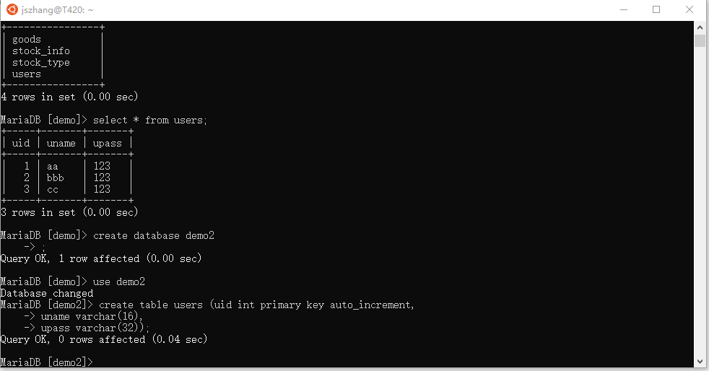
8.创建表格

Slide 11
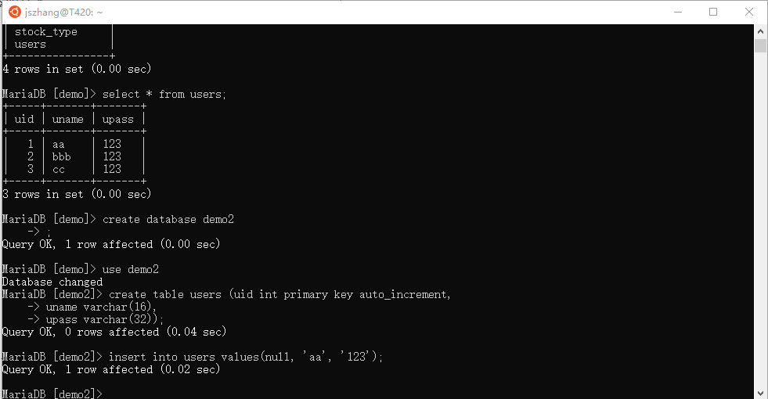
9.添加数据

